Slide 1
اقتصاد خرد
بخش سوم: تعادل

Slide 2
تعادل:
تعادل به وضعیتی گفته می‌شود که هیچ انگیزه و یا نیرویی برای تغییر رفتار وجود نداشته باشد .
در اقتصاد سیستم در صورتی در تعادل است که برآیند نیروهای متضاد وارد بر آن صفر باشد به بیان دیگر وضعیتی است که در آن دو مقدار نامتجانس با هم برابرند و از این رو هیچ انگیزه ای برای تغییر وجود ندارد. برای مثال در بازار وقتی تعادل برقرار است که مقدار ارز با مقدار تقاضا در یک قیمت مشخص برابر باشند.
هرگاه منحنی های عرضه و تقاضا در اقتصاد همدیگر را قطع کنند و محل برخورد این منحنی ها را نقطه تعادلی می گویند.
در واقع تعادل در اقتصاد خرد به وضعیتی اطلاق می گردد که در آن وضعیت مقدار عرضه یک کالا با مقدار تقاضای آن برابر گردد .یعنی کلیه مقادیری را که عرضه کنندگان به فروش می رسانند توسط مصرف کنندگان خریداری شده و بازار برای کالای مزبور با هیچ مازاد و یا کمبود ای مواجه نگردد.

Slide 3
مفهوم تعادل با توجه به نمودار:

Slide 4
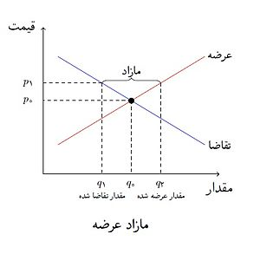
همانطور که در شکل بالا می بینیم نقطه تعادل مشخص شده است و به همین ترتیب با خط چین ها قیمت تعادلی و مقدار تعادلی مشخص شده است . درنقطه تعادلی مقدار عرضه و تقاضا با هم برابر هستند و بازار در تعادل است. به شکل زیر توجه نمایید:

Slide 5
در شکل بالا در قیمت P₁اضافه عرضه وجود دارد چون این قیمت مورد علاقه عرضه کننده است . در این قیمت تعادل وجود ندارد و عرضه کنندگان قیمت کالا را کاهش میدهند تا کالایشان به فروش رود.
همانطور که در نمودار می بینید در قیمت P₀مقدار تعادل q ₀ می باشد ،اما با افزایش قیمت به p₁مقدار تقاضا q ₁و مقدار عرضه q ₂می باشد که q ₁کمتر از q ₀و q ₂بیشتر ازq ₀است. پس مقدارعرضه در این قیمت بیشترمی باشد و مازاد عرضه وجود دارد.
اکنون به شکل زیر توجه نمایید:

Slide 7
در شکل بالا همانطور که می بینیم در قیمت p₁اضافه تقاضا یا کمبود عرضه وجود دارد. در قیمت p₁مقدار عرضه q ₁و مقدار تقاضا شده q₂می باشد . شکل مشخص می باشد که q ₂که مقدار تقاضا است از q₀بیشتر و مقدارq ₁ مقدارعرضه شده است از q ₀کمترمی باشد .همانطور که در شکل نشان داده شده مقدار تقاضا شده از مقدار عرضه شده بیشتر می‌باشد. پس اضافه تقاضا وجود دارد .
پس دراین قیمت اضافه تقاضا وجود دارد .چون این قیمت مورد علاقه تقاضا کننده است .اما در این قیمت تعادل وجود ندارد و تقاضا کنندگان قیمت را افزایش می دهند. زیرا در این قیمت کمبود کالا به وجود می‌آید و عرضه کنندگان کالایی تولید نمی‌کنند و تقاضا کنندگان قیمت را افزایش می دهند تا انگیزه ای برای تولید کنندگان کالا به وجود آید.

Slide 8
مفهوم تعادل به روش جبری:
مقدار تقاضا برابر x_{d}=a-bp
مقدار عرضه برابر x_{s}=-c+dp
همانطور که مشاهده می‌شود دو معادله داریم با دو مجهول که در آن x را مقدار و p راقیمت در نظر می گیریم . با حل این دو معادله دو مجهولی مقدار و قیمت به دست می‌آید که این مقدار و قیمت تعادلی هستند.
مقدار عرضه = مقدار تقاضا → شرط تعادل
یعنی دو معادله را مساوی هم قرار میدهیم. x_{s}=x_{d}
در این حالت قیمتی که به دست می‌آید قیمت تعادلی می باشد که اگر از تعادل خارج شود عوامل محرک های شروع به کار نموده و آن را دوباره به محل یا مقدار اولیه خود یعنی قیمت تعادلی برمی‌گردانند .
با جاگذاری این قیمت تعادلی در یکی از معادلات عرضه و یا تقاضای فوق مقدار به دست می‌آید که این مقدار مقدار تعادلی است.

Slide 9
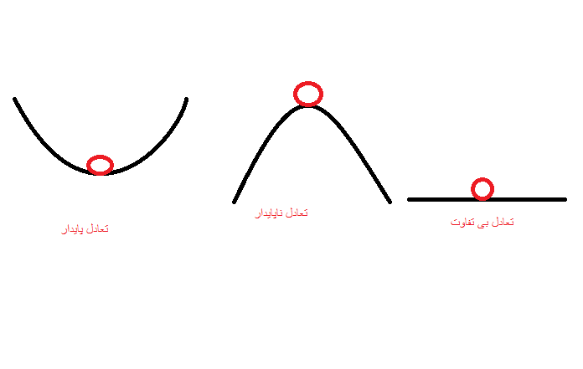
انواع تعادل:
تعادل به دو دسته تقسیم می شود:
تعادل پایدار: تعادلی پایدار است که اگر از آن خارج شویم دوباره به تعادل اولیه برمیگردیم .
تعادل ناپایدار: تعادل ناپایدار است که اگر از آن خارج شویم دیگر به تعادل اولیه بر می گردیم و امکان دارد از آن نقطه دورتر شویم .به شکل زیر توجه کنید:

Slide 10
در شکل ملاحظه می نمایم در قسمتی که تعادل پایدار نوشته شده است گلوله به هر شکلی حرکت کند در نهایت به وضعیت ته کاسه می رسد، اما اگر کاسه را وارونه کنیم تعادل ناپایدار به وجود می‌آید و اگر گلوله را از بالا رها کنیم از تعادل خارج می شود و به حالت تعادل بر نمی گردد.
در شرایطی که توابع عرضه و تقاضا دارای شیب عادی باشند یعنی تابع عرضه دارای شیب مثبت و تابع تقاضا دارای شیب منفی باشد . تلاقی منحنی عرضه و تقاضا توجیه کننده تعادل پایدار است . مانند نمودارهایی که در صفحات قبل دیدیم .
اما زمانی که منحنی عرضه و یا منحنی تقاضا دارای شیبی غیرعادی باشند ممکن است تعادل بازار ناپایدار باشد .برای مثال در شکل زیر:

Slide 12
همانطور که درشکل اول میبینیم نقطه P*نقطه تعادل ناپایدار است.حالت اول حالتی است که شیب منحنی عرضه نزولی است و این شیب کمتر از شیب منحنی تقاضا است بر طبق شکل اگر قیمتی بالاتر از قیمت تعادلی در نظر گرفته شود مانندp₁در این مقدار تقاضا بیشتر از مقدار عرضه خواهد بود که در این حالت مازاد تقاضا در اقتصاد به وجود می‌آورد. هرگاه عرضه کنندگان با مازاد تقاضا مواجه باشند سعی می‌کنند قیمت را بالاتر ببرند تا این مازاد از بین برود . در صورتی که اگر قیمت از سطح p₁افزایش یابد تقاضا دوره به دوره افزایش می یابد و اقتصاد هرگز به تعادل نخواهد رسید. در قیمت پایین تر از قیمت تعادلی مانند قیمت P₀مازاد عرضه وجود دارد .در این حالت عرضه کنندگان سعی بر این دارند که قیمت را پایین بیاورند تا مازاد عرضه کاهش یابد اما متوجه می شویم با انجام این کار هرچه قیمت از این سطح پایین‌تر بیاید هیچگاه اقتصاد به تعادل اولیه نخواهد رسید بلکه از تعادل دور خواهد شد.

Slide 13
همچنین درشکل دوم یک تعادل ناپایدار وجود دارد. در این شکل شیب منحنی تقاضا صعودی است و این شیب کمتر از شیب منحنی عرضه می باشد . در این شکل نیز همانند شکل قبل از . تعادل دور میشویم . برای قیمت‌های بالاتر از قیمت تعادلی اضافه تقاضا وجود دارد . جهت از بین بردن این مازاد تقاضا قیمت ها افزایش می یابد و اقتصاد هرگز به سمت تعادل بر نمی گردد . نین برای قیمت های پایین تر از قیمت تعادلی مازاد ارز وجود دارد و جهت از بین بردن این مازاد عرضه قیمت‌ها باید رفته‌رفته کاهش یابد که در این صورت اقتصاد از . تعادل اولیه دور تر خواهد شد و تعادل نخواهد رسید.
نتیجه گیری: تعادلی ناپایدار است که در قیمت‌های بالاتر از قیمت تعادلی مازاد تقاضا و در قیمت‌های پایین‌تر از قیمت تعادلی مازاد عرضه برقرار باشد.

Slide 14
پایان بخش سوم
www.utilepaper.com
از اینکه سایت ما را انتخاب کرده اید سپاسگذاریم.سایت ما را به دوستان خود معرفی نمایید وتازه های سایت را از شبکه اجتماعی سایت دنبال نمایید.

